Slide 1
Plan de l'explication
💻
01
ocr_page.dart
Reconnaissance de texte
Explication
du Code
02
face_page.dart
Détection de visage
ML Kit App — Flutter
03
translate_page.dart
Traduction hors-ligne
ISET SFAX — AFCP
Firas Mhemdi & Ezedine Jlidi
ai_page.dart
04
Année universitaire 2025 / 2026
Intelligence artificielle
01

Slide 2
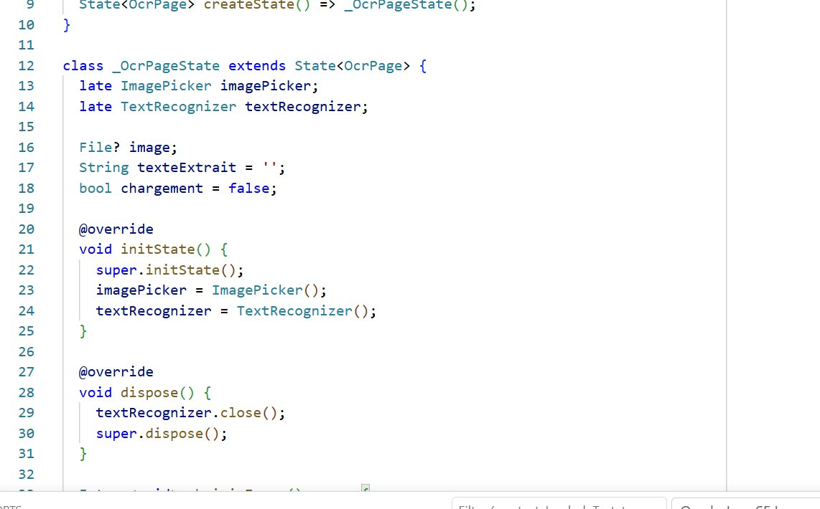
01 OCR
ocr_page.dart — Variables & Initialisation
02
Ce que fait ce code :
late ImagePicker imagePicker
→ Pour ouvrir la galerie du téléphone
late TextRecognizer textRecognizer
→ Le moteur ML Kit qui lit le texte
File? image
→ L'image choisie (null = pas encore choisie)
initState() → initialise les objets
dispose() → libère la mémoire
💡 late = la variable sera initialisée dans initState(), pas maintenant

Slide 3
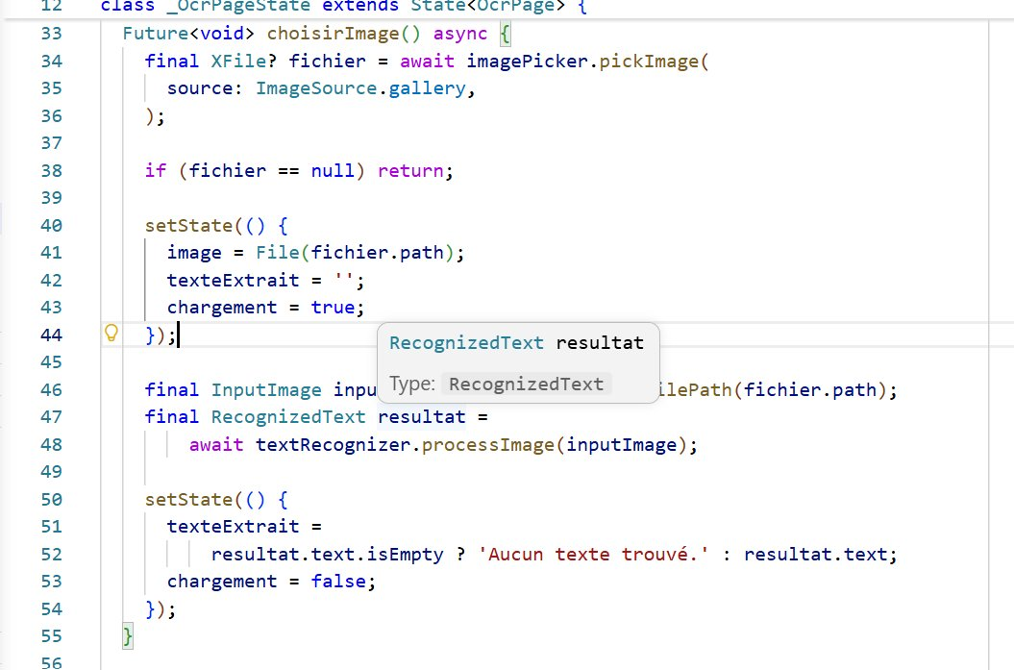
01 OCR
ocr_page.dart — Analyse de l'image
03
Étapes du processus :
1
Ouvre la galerie et attend le choix
2
Si annulé → return (on arrête)
3
setState : affiche l'image + spinner
4
InputImage.fromFilePath → convertit l'image
5
processImage → ML Kit analyse avec l'IA
6
setState : affiche le texte extrait
💡 await = on attend que ML Kit finisse avant d'afficher le résultat

Slide 4
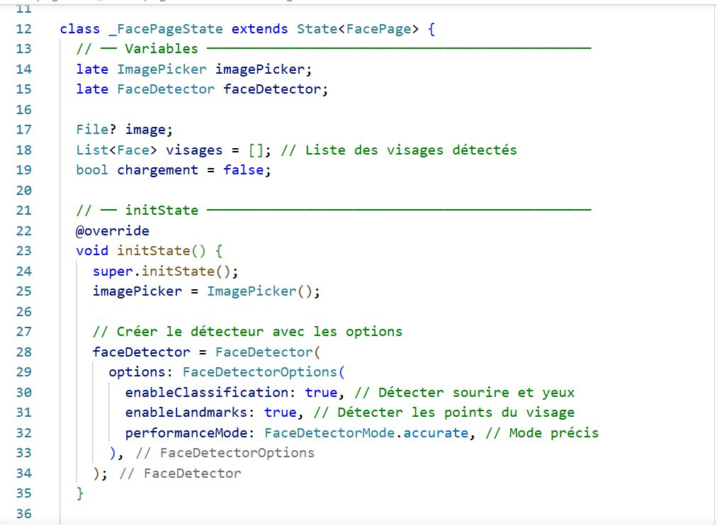
02 VISAGE
face_page.dart — Variables & Initialisation
04
Ce que fait ce code :
List<Face> visages = []
→ Liste des visages trouvés dans la photo
FaceDetectorOptions
→ On configure les capacités du détecteur
enableClassification: true
→ Activer sourire + yeux ouverts/fermés
enableLandmarks: true
→ Activer nez, bouche, oreilles...
💡 Si la photo a 3 personnes → visages = [face1, face2, face3] (liste de 3 éléments)

Slide 5
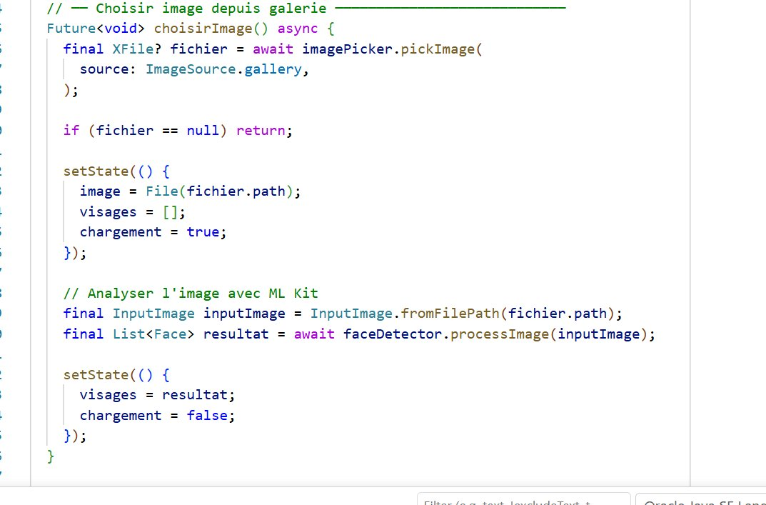
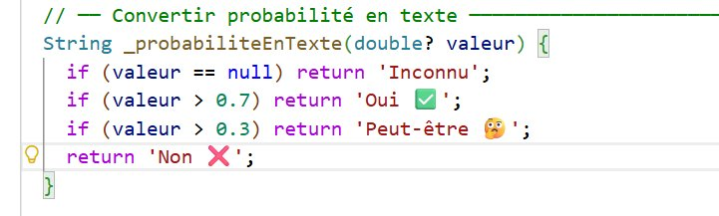
02 VISAGE
face_page.dart — Analyse & Probabilité
05
La fonction probabilité :
ML Kit retourne un nombre entre 0 et 1.
Exemple : smilingProbability = 0.85
→ La personne sourit à 85%
Conversion en texte lisible :
valeur > 0.7 → Oui ✅
valeur > 0.3 → Peut-être 🤔
valeur sinon → Non ❌
💡 dispose() ferme le faceDetector pour libérer la mémoire du téléphone

Slide 6
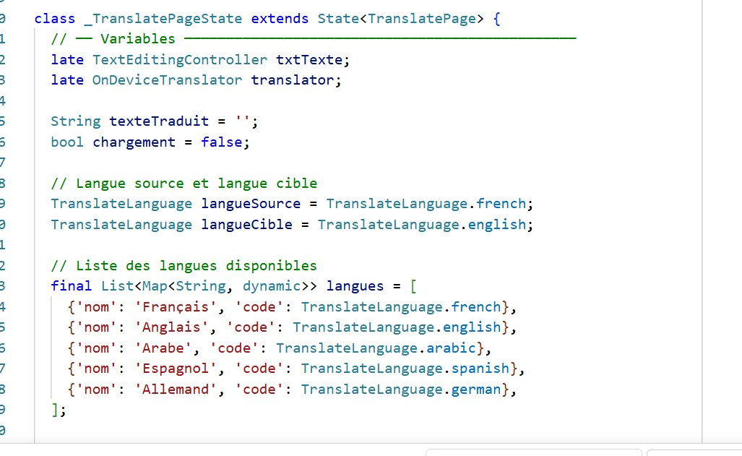
03 TRADUCTION
translate_page.dart — Variables
06
Ce que fait ce code :
OnDeviceTranslator translator
→ Le traducteur ML Kit (fonctionne sans internet)
langueSource = french
langueCible = english
→ Langues par défaut
List<Map> langues = [...]
→ La liste des 5 langues disponibles
Chaque langue a : 'nom' (affiché)
et 'code' (compris par ML Kit)
💡 OnDeviceTranslator = traduction sur le téléphone. Modèle téléchargé une seule fois (~30 Mo)

Slide 7
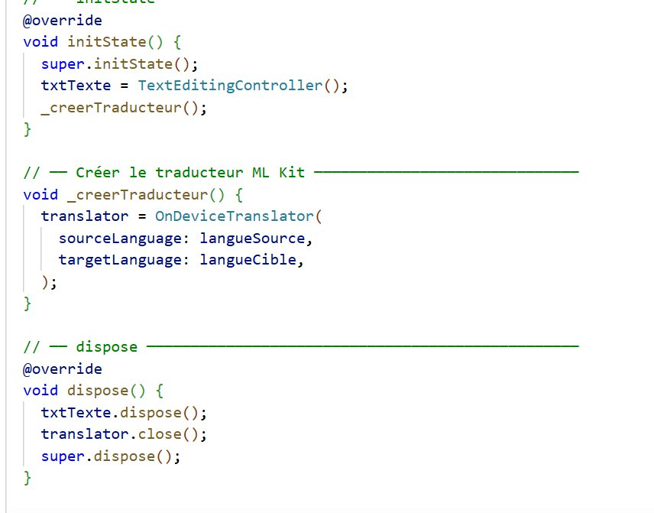
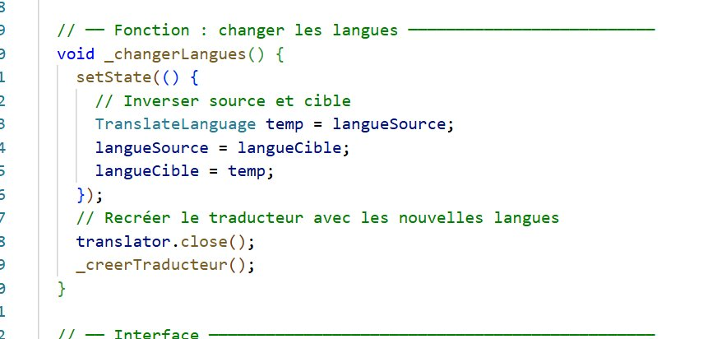
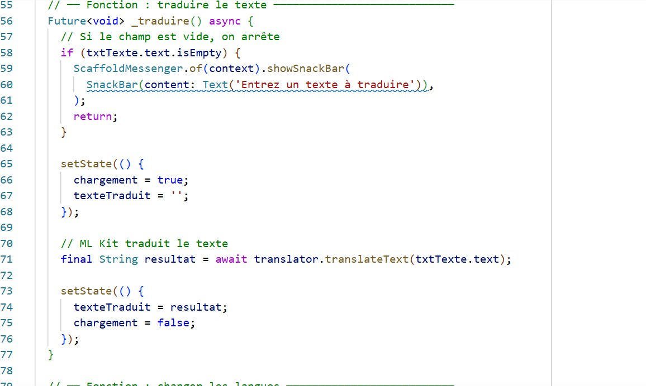
03 TRADUCTION
translate_page.dart — Logique principale
07
Explication :
_creerTraducteur()
→ Crée le traducteur avec source + cible
_traduire() async
→ Envoie le texte à ML Kit. Résultat en 1 ligne !
_changerLangues()
→ Échange source ↔ cible :
temp=source, source=cible, cible=temp
showSnackBar()
→ Message d'erreur en bas si champ vide
💡 Une seule ligne : await translator.translateText(text) → traduit tout !

Slide 8
04 IA
ai_page.dart — Comment obtenir la clé API Groq
08
Étapes pour configurer l'IA Groq :
1
Aller sur console.groq.com
4
Choisir le modèle Llama 3.3
Créer un compte gratuit sur le site de Groq
model: 'llama-3.3-70b-versatile' → modèle gratuit très puissant
2
Créer une clé secrète (API Key)
5
Envoyer la requête HTTP
Cliquer sur 'Create API Key' → copier la clé qui commence par gsk_...
http.post() envoie la question. statusCode == 200 = succès
3
Coller la clé dans le code
6
Lire la réponse JSON
Dans ai_page.dart → final String apiKey = 'gsk_ta_cle_ici';
jsonDecode → data['choices'][0]['message']['content'] = la réponse
💡 Groq est 100% gratuit — réponse en moins d'1 seconde avec Llama 3.3

Slide 9
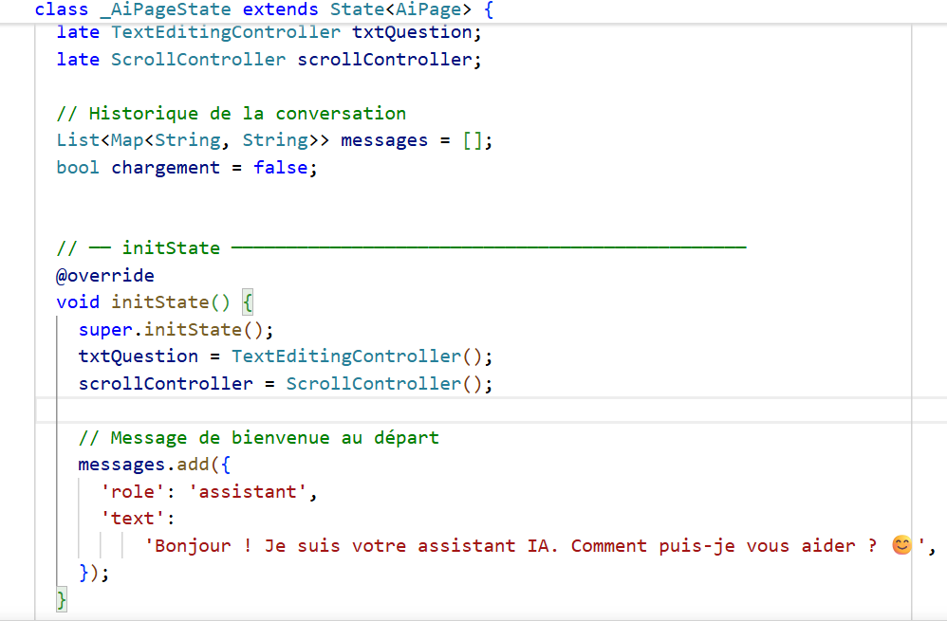
04 IA
ai_page.dart — Variables & Initialisation
09
Ce que fait ce code :
List<Map<String,String>> messages=[]
→ L'historique du chat (comme WhatsApp)
ScrollController scrollController
→ Fait défiler vers le dernier message
final String apiKey = 'gsk_...'
→ La clé secrète pour accéder à Groq
messages.add({role:assistant,...})
→ Ajoute le message de bienvenue
💡 role:'user' = ton message à droite | role:'assistant' = réponse IA à gauche

Slide 10
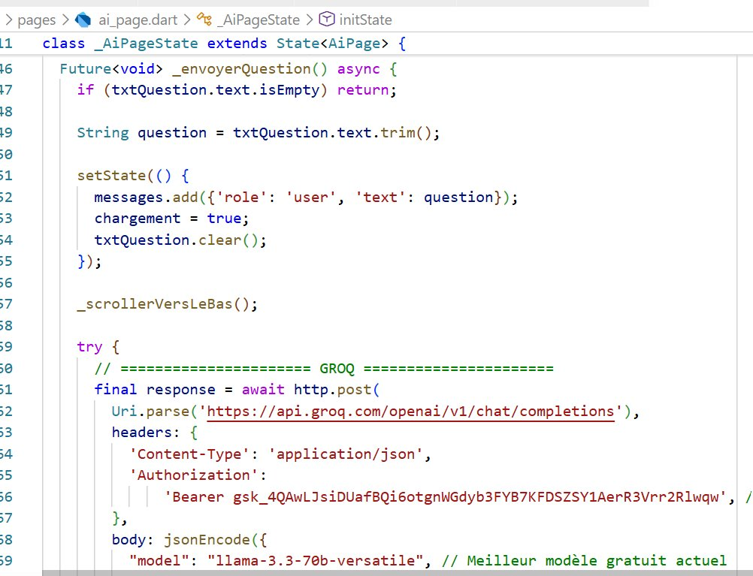
04 IA
ai_page.dart — Envoi de la question
10
Étapes :
1
Si champ vide → return (on arrête)
2
setState → message ajouté à droite + spinner
3
_scrollerVersLeBas() → descend vers le bas
4
http.post() → envoie la question à Groq
5
Authorization: Bearer → clé secrète
6
model: llama-3.3 → quel modèle utiliser
💡 try/catch = si une erreur survient (pas internet), on affiche un message d'erreur

Slide 11
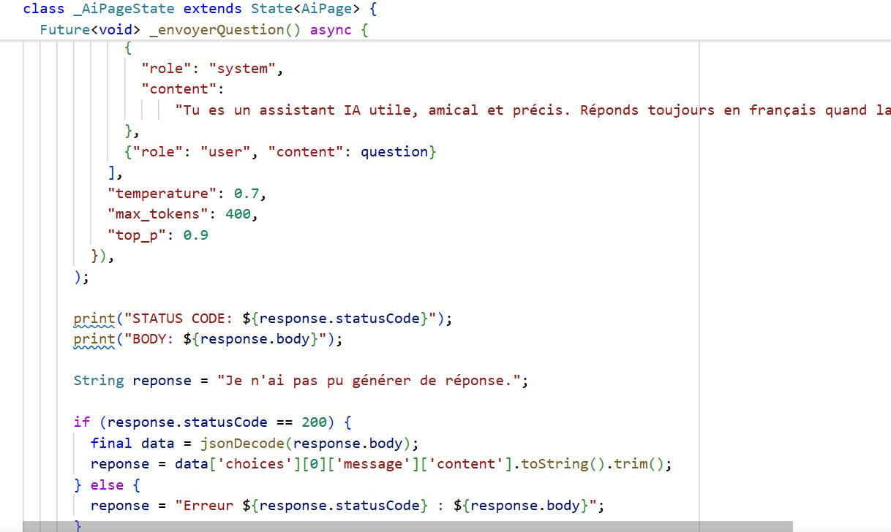
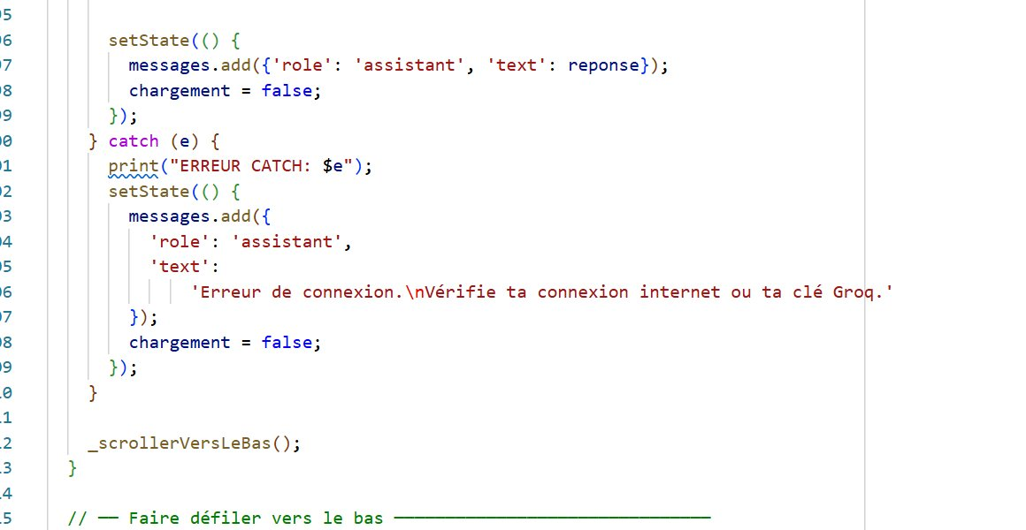
04 IA
ai_page.dart — Lecture de la réponse
11
Lecture de la réponse :
statusCode == 200 → succès
sinon → affiche le code d'erreur
jsonDecode(response.body)
→ Convertit JSON en données Dart
data['choices'][0]['message']['content']
→ Extrait le texte de la réponse
En cas d'erreur (catch) :
catch(e) → si erreur réseau ou clé invalide
→ Affiche un message d'erreur dans le chat
💡 data['choices'][0]['message']['content'] = le chemin vers le texte dans le JSON de Groq

Slide 12
Résumé — Ce que nous avons codé
12
ocr_page.dart
StatefulWidget + ML Kit TextRecognizer + InputImage
face_page.dart
FaceDetector + List<Face> + Probabilités (0.0 → 1.0)
translate_page.dart
OnDeviceTranslator + DropdownButton + Inverser langues
ai_page.dart
HTTP POST + jsonEncode/Decode + API Groq (Llama 3.3)
Concepts Flutter maîtrisés : StatefulWidget • setState() • async/await • initState/dispose • Navigator.pushNamed • Routes
Merci pour votre attention ! 🙏 Firas Mhemdi & Ezedine Jlidi — 2025 / 2026

